Slide 1
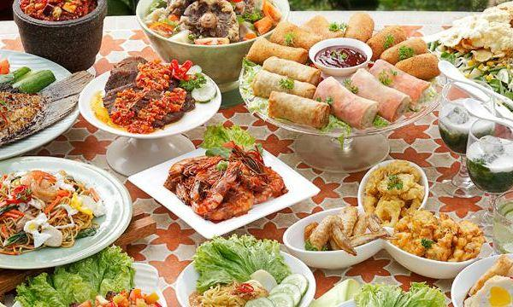

GIZI KULINARI DASAR
Fitri Novianti, A.Md.Gz

Slide 2
KONTRAK KULIAH
Materi : Gizi Kulinari Dasar
SKS : 3 (1 teori dan 2 praktik)
Metode Pembelajaran
Lectures
Peer Teaching
Group Work
Lab work

Slide 3
KONTRAK KULIAH
TATA TERTIB PERKULIAHAN
Rapi dan sopan
Toleransi keterlambatan 30 menit
Handphone silent
Diperbolehkan keluar dari kelas untuk keperluan mendadak
Diperbolehkan izin untuk tidak masuk dengan surat keterangan sakit atau keterangan lain yang dianggap relevan
Mahasiswa dengan kehadiran ≥ 90% dari jumlah total perkuliahan akan mendapatkan tambahan nilai 5% dari nilai total untuk nilai akhir
Mahasiswa yang mengumpulkan tugas sebelum/tepat waktu akan mendapatkan tambahan nilai 5% dari nilai yang diperoleh
Pertanyaan yang berkaitan dengan topik pembelajaran tidak terbatas hanya didalam kelas
Mahasiswa diperbolehkan minum

Slide 4
Lanjutan..
HAL YANG PERLU DIPERHATIKAN TERKAIT PRAKTIKUM
Harus membawa:
Buku tulis, pulpen
Celemek, tutup kepala bagi yang tidak berhijab
Sendal praktikum
Tidak diperbolehkan menggunakan cincin, gelang, jam tangan
Kuku tidak boleh panjang
Sebelum dan setelah praktikum lab harus dibersihkan

Slide 5
BOBOT PENILAIAN
Kehadiran
20%
Keaktifan
10%
UAS
30%
Tugas,kuis& praktikum
20%
UTS
20%

Slide 6
Pertemuan 1
Konsep Dasar Gizi Kuliner
Kuliner :
-Culinary
- Berhubungan dengan memasak dan dapur
- Seni membuat makanan ( memilih bahan, persiapan, memasak hingga menyajikan menjadi menarik.
Gizi :
Ilmu yang mempelajari tentang makanan yang berhubungan dengan kesehatan

Slide 7
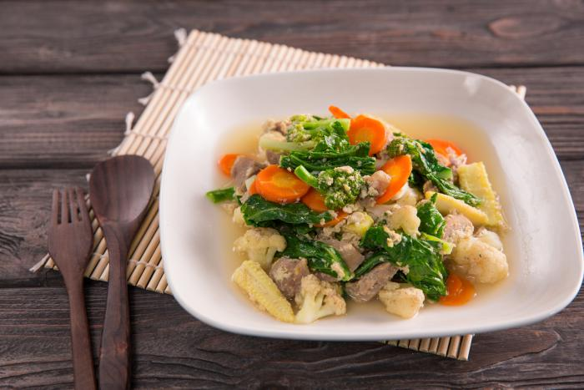
Lanjutan..
Pertemuan 1
Konsep Dasar Gizi Kuliner
Ilmu Gizi
GIZI KULINER
Seni
Pengertian
Gizi Kuliner :
Perpaduan pengetahuan ilmu gizi, ilmu bahan makanan dan seni mengolah bahan makanan yg menghasilkan hidangan siap santap, lezat, bergizi dan menarik.

Slide 8
Lanjutan..
Pertemuan 1
Konsep Dasar Gizi Kuliner
Tujuan Penyelenggaran Gizi Kuliner
“Kemampuan menghidangkan makanan lezat, menarik dan bergizi”
Jenis Penyelenggaran Gizi Kuliner
Pengadaan makanan
Pengadaan tenaga
Pengadaan tempat
Pengadaan alat
Pengadaan biaya

Slide 9
THANK YOU

